Slide 1
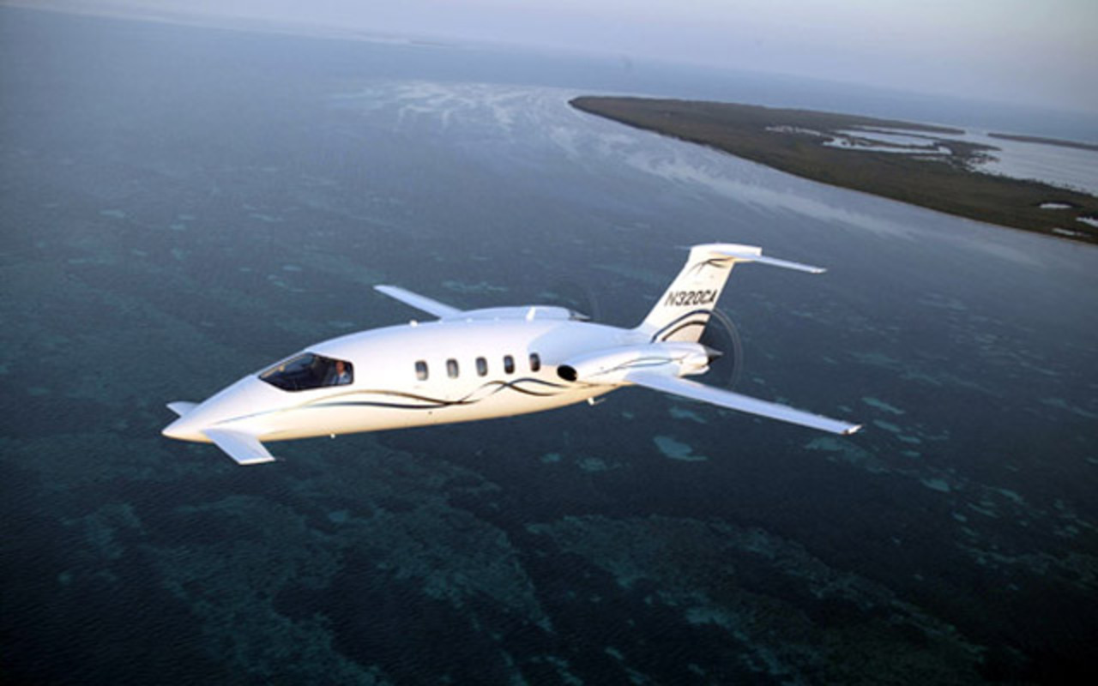
Разработка математической модели и исследование динамических характеристик самолета Piaggio P.180 Avanti

Slide 2

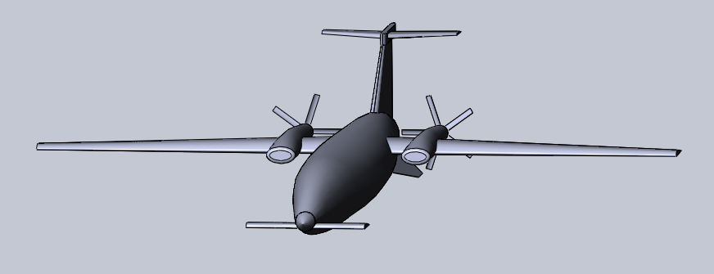
Конструкция и ТТХ самолета
Длина, м | 14,41
Размах крыла, м | 14,03
Высота, м | 3,97
Площадь крыла, м2 | 16,1
Масса пустого, кг | 3400
Максимальная скорость, км/ч | 740
Крейсерская скорость, км/ч | 574
Потолок, м | 12500
Скороподъёмность (на ур. моря), м/мин | 899
Дальность полёта, км | 2592
Максимальная взлётная масса, кг | 5239
Коммерческая загрузка, кг | 907
Полезная загрузка, кг | 1 860
Нагрузка на крыло, кг/м2 | 327
Тяговооруженность, кВт/кг | 0,24
Разбег, м | 869
Пробег, м | 872
Экипаж, количество пилотов | 1-2
Пассажировместимость, человек | 9
Ширина салона, м | 1,85
Общий вид модели Piaggio P.180 Avanti

Slide 3
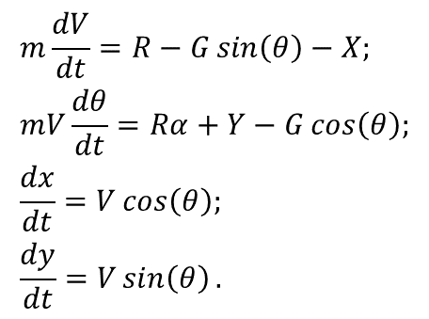
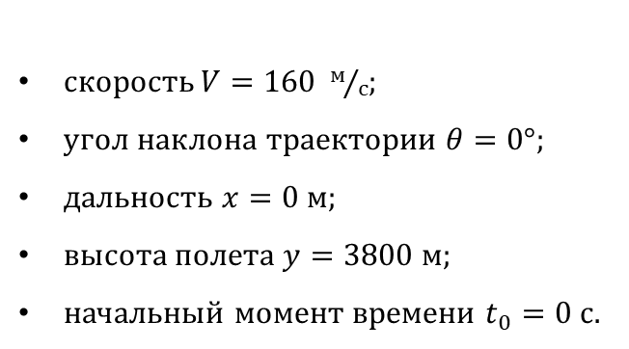
Расчет характерной траектории ЛА
При расчете принимается ряд допущений:
ЛА считается материальной точкой;
Не учитывается боковое движение;
Земля считается плоской, пренебрегаем ее вращением;
Поле силы тяжести считается однородным.
Система уравнений для
определения траектории ЛА:
Начальные данные для расчета:
$$\begin{aligned}&m\frac{dV}{dt}=R−G\sin\left(θ\right)−X; \\ &mV\frac{dθ}{dt}=Rα+Y−G\cos\left(θ\right); \\ &\frac{dx}{dt}=V\cos\left(θ\right); \\ &\frac{dy}{dt}=V\sin\left(θ\right).\end{aligned}$$
скорость $V=160 м/с$;
угол наклона траектории $θ=0°$;
дальность $x=0 м$;
высота полета $y=3800 м$;
начальный момент времени $t_{0}=0 с.$

Slide 4
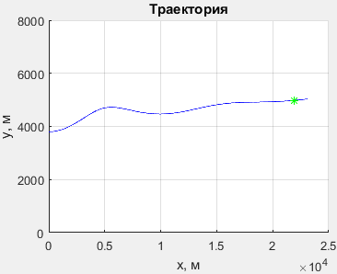
Характерная траектория ЛА
Для линеаризации была взята точка на траектории, в которой принимаем движение невозмущенным, M=0.35

Slide 5
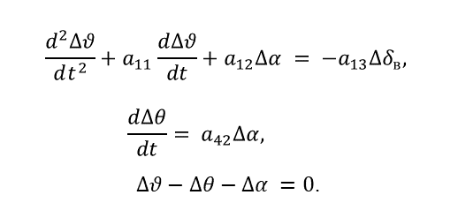
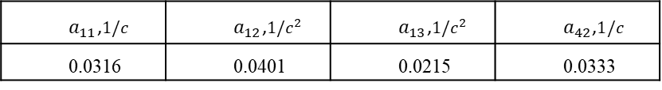
Линеаризация системы и расчет динамических коэффициентов ЛА
Рассматривается первый этап возмущенного движения.
При этом для линеаризованной системы принимается ряд допущений, не учитываются:
Отклонения скорости ∆V;
Влияние силы тяжести на возмущенное движение ЛА;
Влияние запаздывания скоса потока на угловое ускорение ЛА;
Возмущающие силы и момент;
Нормальная сила органов управления.
Система уравнений для первого этапа продольного возмущенного движения:
$$\frac{d^{2}∆θ}{dt^{2}}+a_{11}\frac{d∆θ}{dt}+a_{12}∆α = −a_{13}{∆δ}_{в},$$
$$\frac{d∆θ}{dt}= a_{42}∆α,$$
$∆θ−∆θ−∆α =0$.
Полученные значения динамических коэффициентов для М = 0.35:
$a_{11}$,$1/c$ | $a_{12}$,$1/c^{2}$ | $a_{13}$,$1/c^{2}$ | $a_{42}$,$1/c$
0.0316 | 0.0401 | 0.0215 | 0.0333

Slide 6
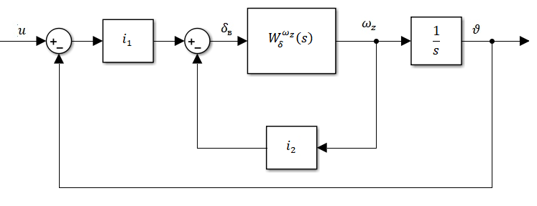





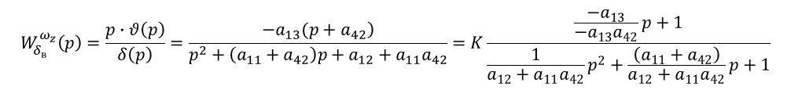

Определение передаточной функции
$$W_{δ_{в}}^{ω_{z}}$$
Полученная передаточная функция:
$$W_{δ_{в}}^{ω_{z}}\left(p\right)=\frac{p∙θ\left(p\right)}{δ\left(p\right)}=\frac{\left.−a_{13}(p+a_{42}\right)}{p^{2}+\left(a_{11}+a_{42}\right)p+a_{12}+a_{11}a_{42}}=K\frac{\frac{−a_{13}}{−a_{13}a_{42}}p+1}{\frac{1}{a_{12}+a_{11}a_{42}}p^{2}+\frac{\left(a_{11}+a_{42}\right)}{a_{12}+a_{11}a_{42}}p+1}$$
Представим передаточную функцию в следующем виде:
$$W_{δ_{в}}^{ω_{z}}(p)=K\frac{T_{1}p+1}{T^{2}p^{2}+2ξTp+1}$$
Полученные значения коэффициентов:
$$K=\frac{−a_{13}a_{42}}{a_{12}+a_{11}a_{42}}=−0.0174 \left(\frac{1}{с}\right);$$
$T_{1}=\frac{1}{a_{42}}=30.0035 \left(c\right);$
$$T=\frac{1}{\sqrt{a_{12}+a_{11}a_{42}}}=4.9307 (c);$$
$$ξ=\frac{a_{11}+a_{42}}{2\sqrt{a_{12}+a_{11}a_{42}}} =0.1602$$
Структурная схема контура стабилизации угла тангажа:

Slide 7
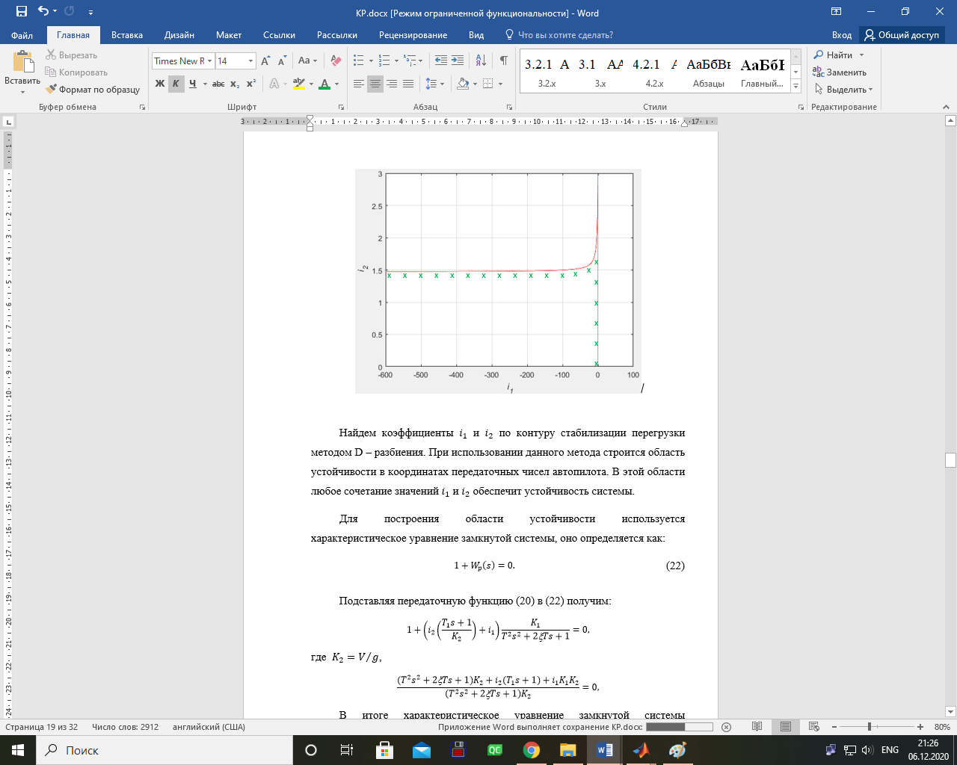

Область устойчивости системы
в плоскости параметров автопилота $i_{1}$ и $i_{2}$,
полученная методом D-разбиения

Slide 8
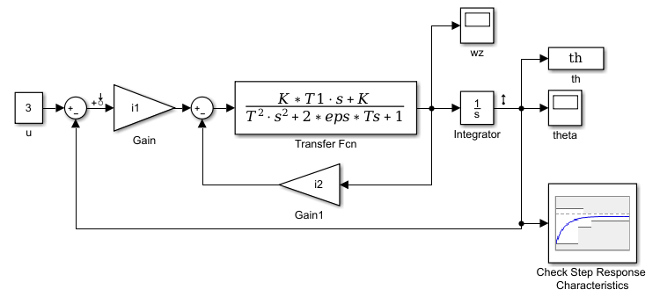
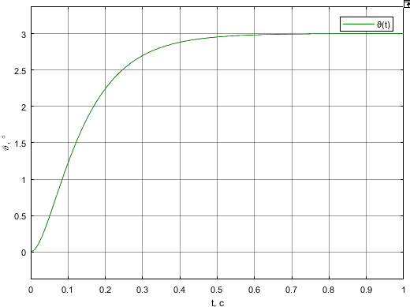
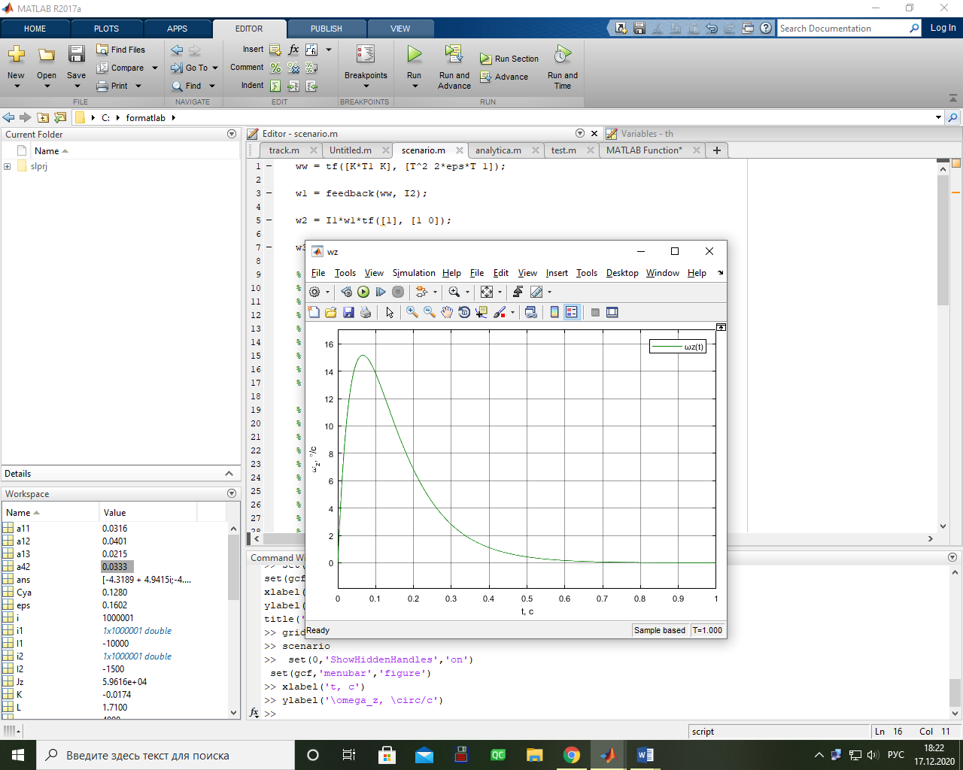


Моделирование контура стабилизации угла тангажа
Оптимальные коэффициенты автопилота: $i_{1}$ = -10 000 и $i_{2}$= -1 500
Переходная характеристика угла тангажа
$$θ$$
Переходный процесс угловой скорости $ω_{z}$

Slide 9
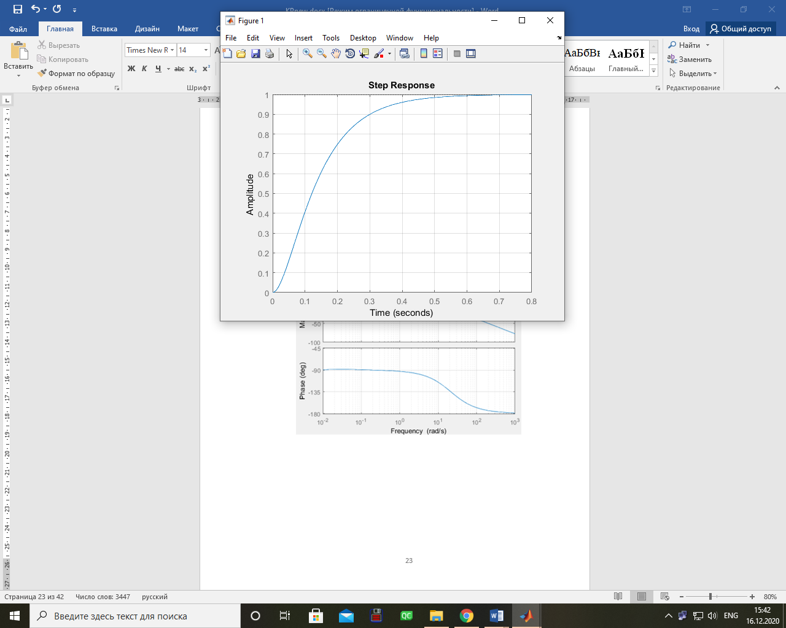
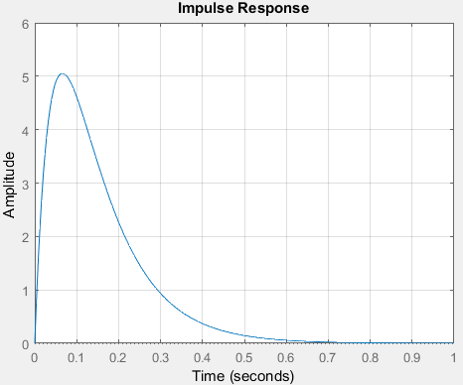
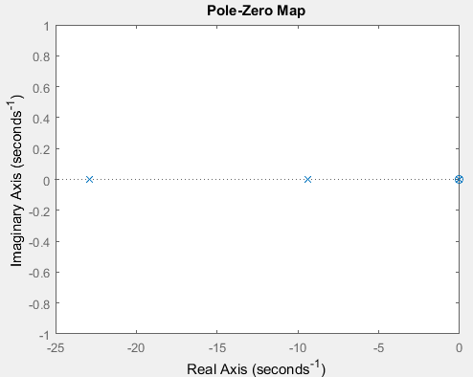
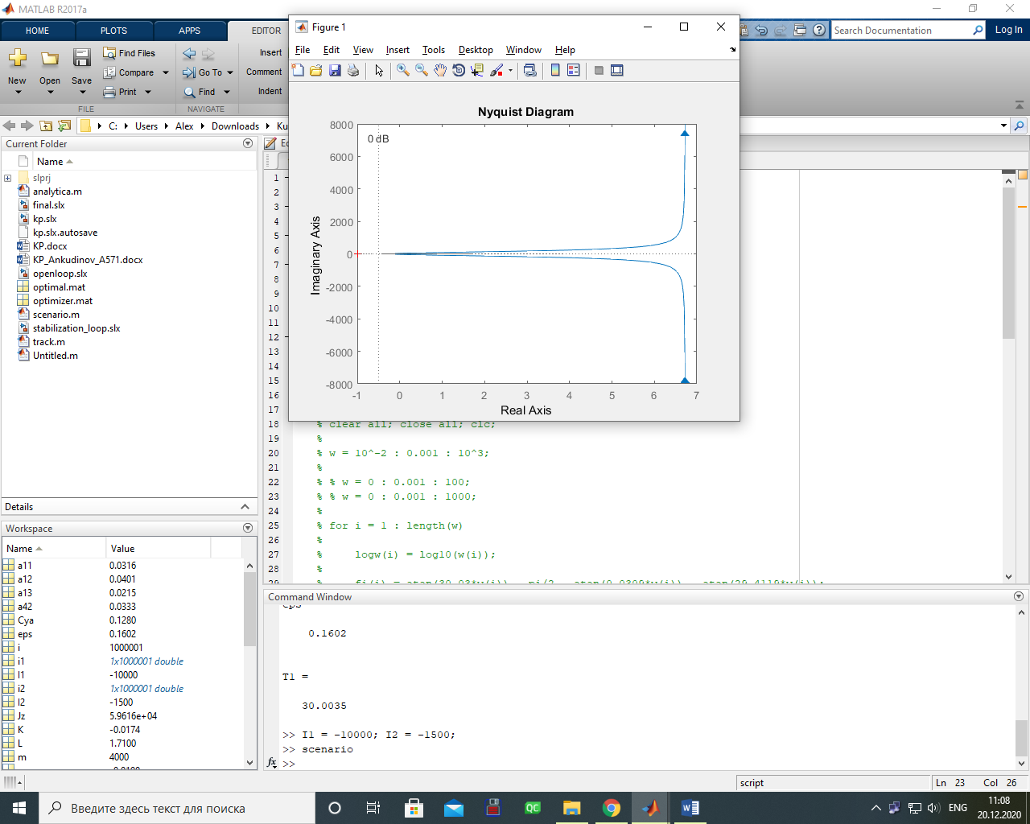
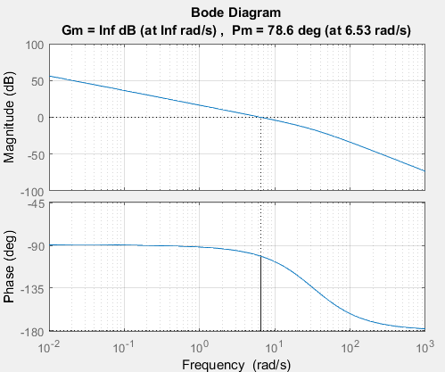
Характеристики динамической системы
Переходная характеристика
Весовая характеристика
Карта нулей и полюсов замкнутой системы
Годограф Найквиста
ЛАФЧХ и запасы устойчивости системы

Slide 10
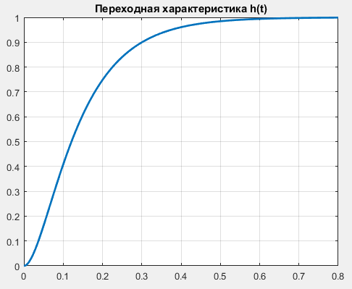
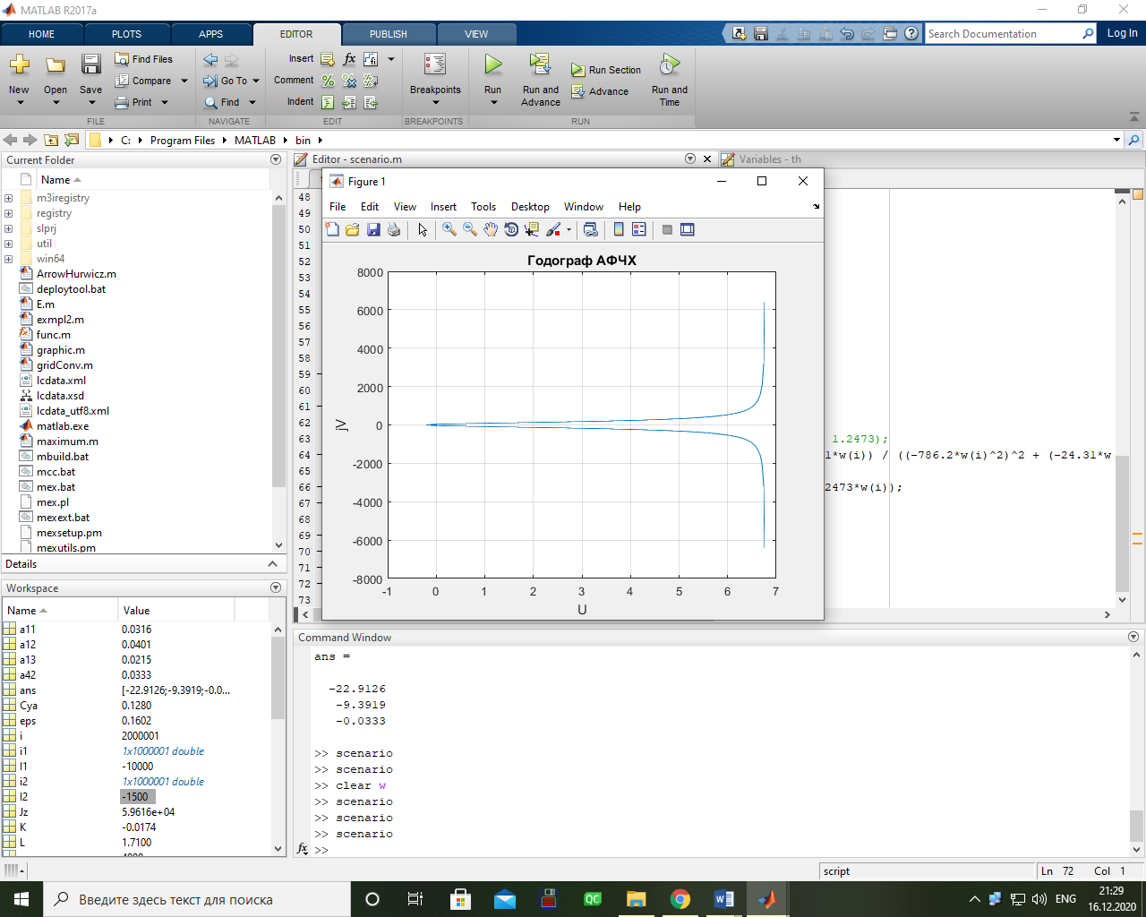
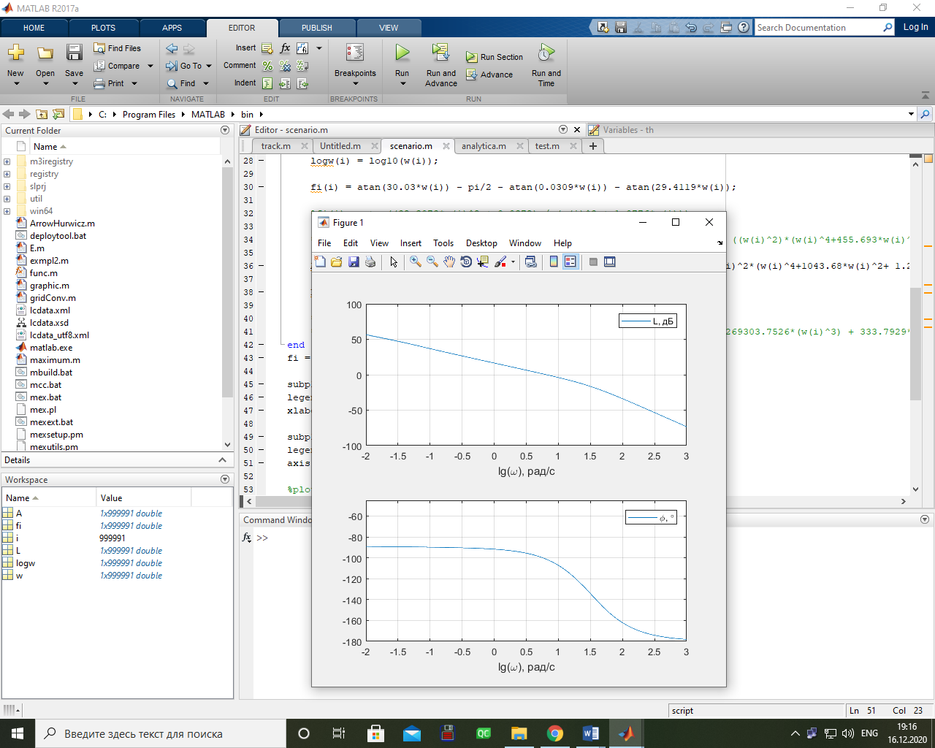
Аналитически полученные характеристики
контура стабилизации угла тангажа
Переходная характеристика
Годограф Найквиста
ЛАФЧХ системы

Slide 11
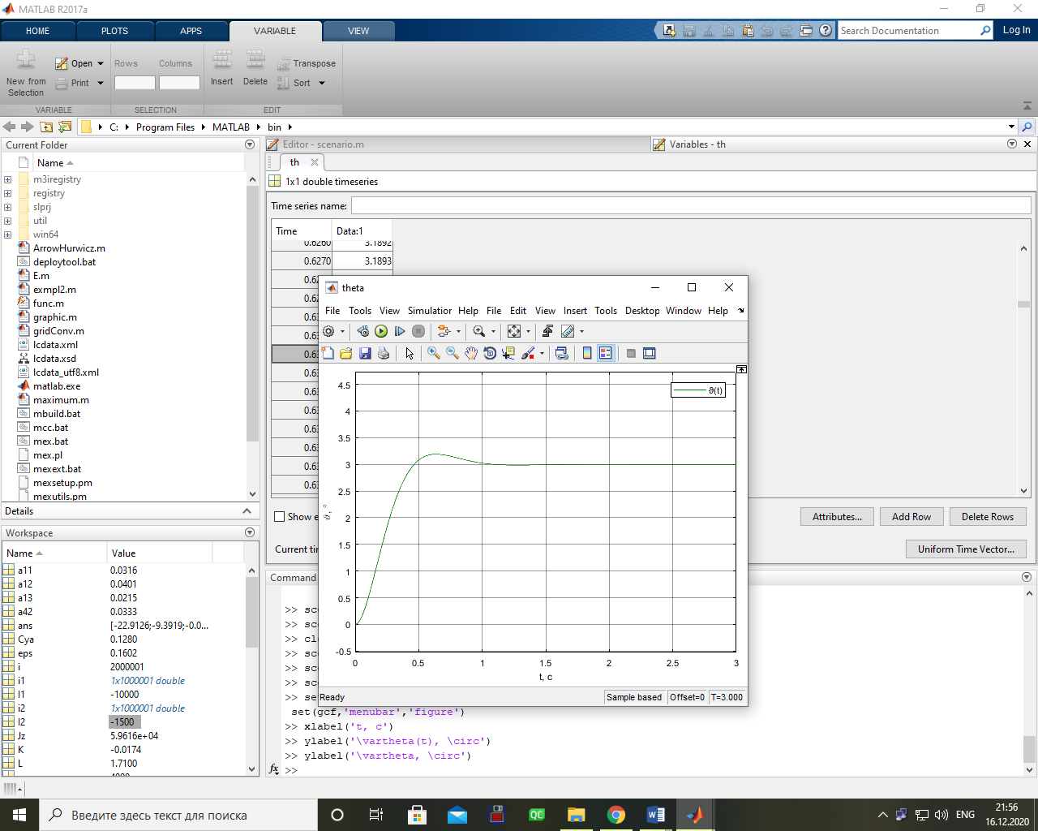
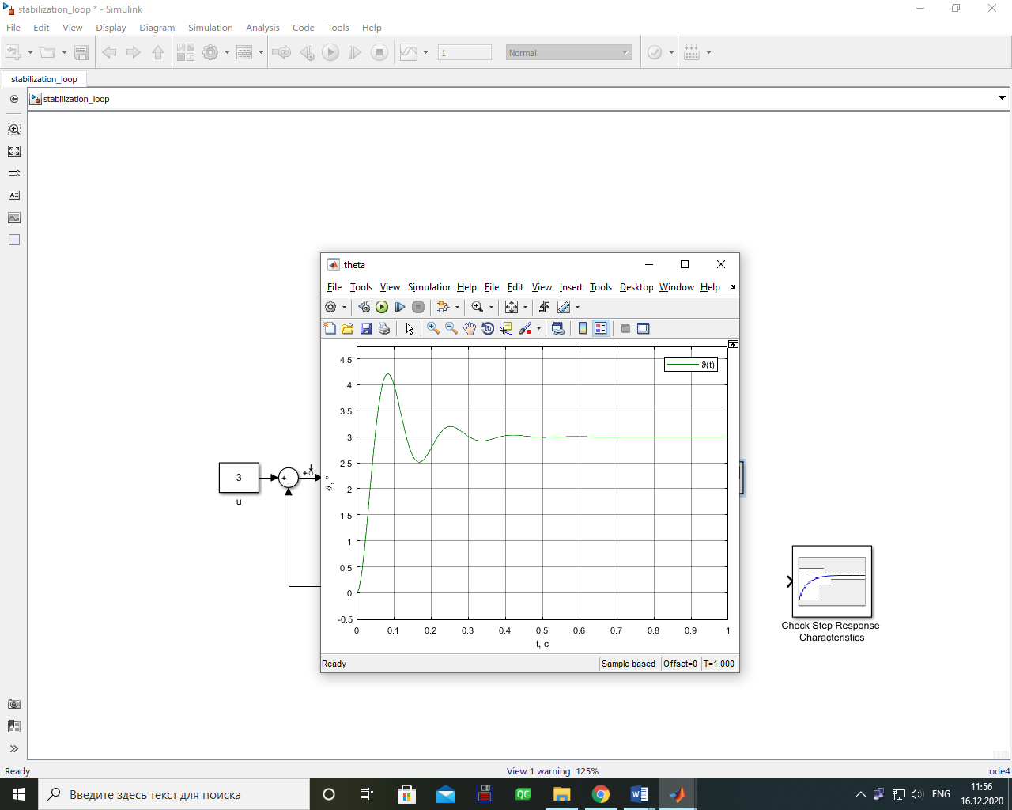

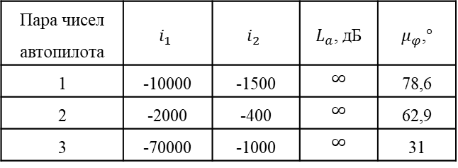
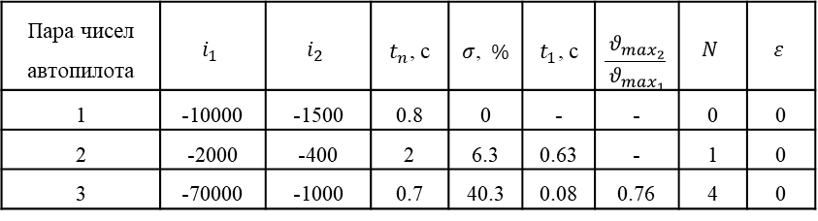


Расчет переходных процессов, оценка показателей качества
Переходный процесс при
$$i_{1}=−10 000, i_{2}=−1 500$$
Переходный процесс при
$$i_{1}=−2 000, i_{2}=−400$$
Переходный процесс при
$$i_{1}=−70 000, i_{2}=−1 000$$
Прямые показатели качества системы при $ϑ_{зад}=3°$:
Пара чисел автопилота | $$i_{1}$$ | $$i_{2}$$ | $t_{n}$, с | $σ$, $\%$ | $t_{1}$, с | $$\frac{{ θ}_{\max_{2}}}{{ θ}_{\max_{1}}}$$ | $$N$$ | $$ε$$
1 | -10000 | -1500 | 0.8 | 0 | - | - | 0 | 0
2 | -2000 | -400 | 2 | 6.3 | 0.63 | - | 1 | 0
3 | -70000 | -1000 | 0.7 | 40.3 | 0.08 | 0.76 | 4 | 0
Запасы устойчивости системы:
Пара чисел автопилота | $$i_{1}$$ | $$i_{2}$$ | $L_{a}$, дБ | $μ_{φ}$,$°$
1 | -10000 | -1500 | $$∞$$ | 78,6
2 | -2000 | -400 | $$∞$$ | 62,9
3 | -70000 | -1000 | $$∞$$ | 31

Slide 12
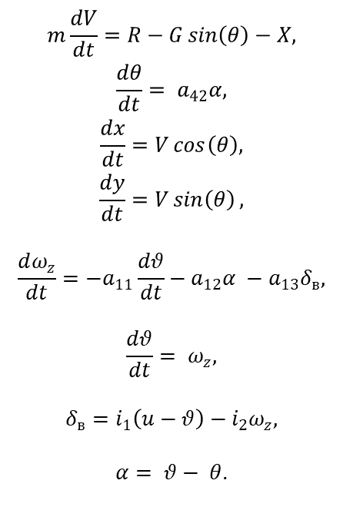
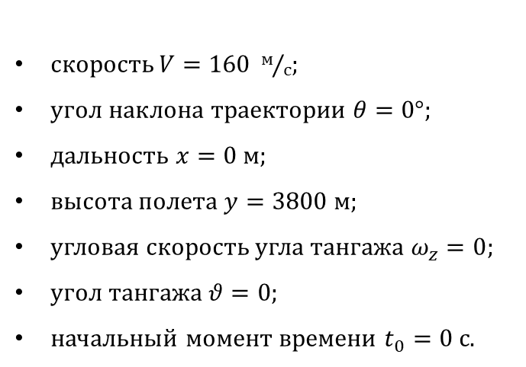
Расчет характерной траектории ЛА с учетом управления
Система уравнений для
определения траектории ЛА:
Начальные данные для расчета:
$$\begin{aligned}m\frac{dV}{dt}=R−G\sin\left(θ\right)−X, \\ \frac{dθ}{dt}= a_{42}α, \\ \frac{dx}{dt}=V\cos\left(θ\right), \\ \frac{dy}{dt}=V\sin\left(θ\right),\end{aligned}$$
$$\frac{dω_{z}}{dt}={−a}_{11}\frac{dθ}{dt}−a_{12}α −a_{13}δ_{в},$$
$$\frac{dθ}{dt}= ω_{z},$$
$$δ_{в}=i_{1}\left(u−θ\right)−i_{2}ω_{z},$$
$α= θ− θ$.
скорость $V=160 м/с$;
угол наклона траектории $θ=0°$;
дальность $x=0 м$;
высота полета $y=3800 м$;
угловая скорость угла тангажа $ω_{z}=0$;
угол тангажа $θ=0$;
начальный момент времени $t_{0}=0 с$.

Slide 13
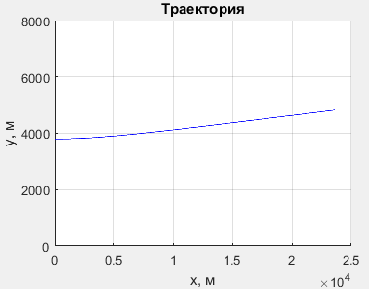
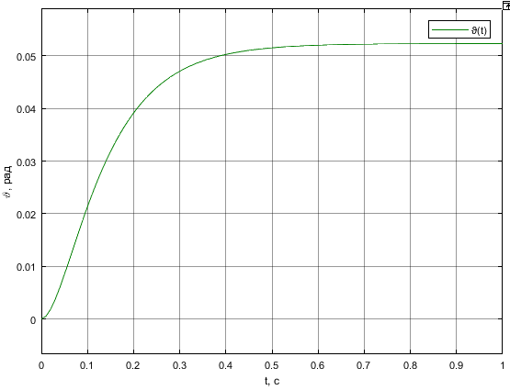
Характерная траектория ЛА с учетом управления:
Переходный процесс изменения угла тангажа (в радианах) в первую секунду моделирования:

Slide 14

Были найдены оптимальные коэффициенты автопилота $i_{1}$ = -10 000, $i_{2}$= -1 500, обеспечивающие необходимое качество переходного процесса. По графику переходного процесса можно сделать вывод о достижении цели управления ($θ_{уст}$ = 0.0523 рад = 3°). Полученная система имеет малое время регулирования, является апериодической и астатической, имеет большие запасы устойчивости.

Slide 15
Спасибо за внимание!

